Slide 1
GRADING STANDARDS
BLAR mHOR PrODUCT QUALITY DEPARTMENT procedure(pro)
Title |  |  | Version Number
QUALITY – PRO – GRADING STANDARDS PHOTOS |  |  | 11
Revised or amended date | 09.01.2023 | Next revision date | 09.01.2024
This document shall only be amended by designated persons on the authorisation of the Product Quality Departmental Manager

Slide 2

Graders should be aware of specific customer specifications. Reference can be made to these via the monitor screens on the production floor. They can also be found in DOL.
In training reference should also be made specifically to DOL document “Specific Customer Requirements”
Unclean fish and gutting damage should be highlighted to the Quality Monitor. ASAP
Osoby sortujące powinny być zaznajomione ze specyficznymi wymaganiami klienta. Można odnieść się do ekranu wyświetlającego wymagania znajdującego się na hali produkcyjnej. Wymagania te można też znaleźć na DOL.
Podczas szkolenia powinno się też szczególnie uwzględniać dokument DOL: „Szczególne wymagania klienta”
Nieczysta ryba i uszkodzenia z patroszenia powinno się najszybciej jak to tylko możliwe zgłaszać do Monitora jakości

Slide 3
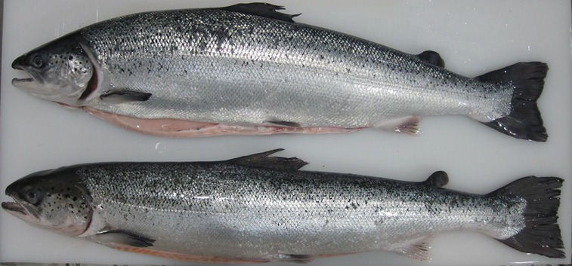
Thin: Ordinary Chuda: Zwykła
SUPERIOR
ORDINARY

Slide 4
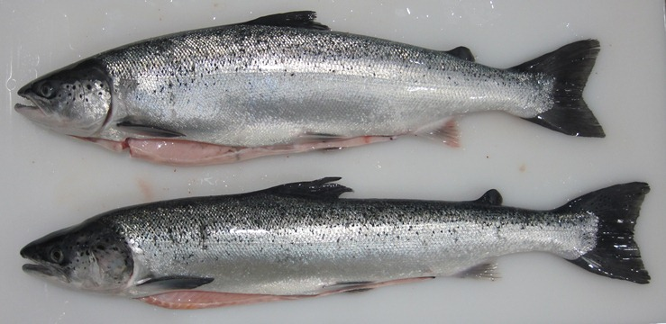
Thin: Rebate Chuda: Do odrzucenia
SUPERIOR
REBATE

Slide 5
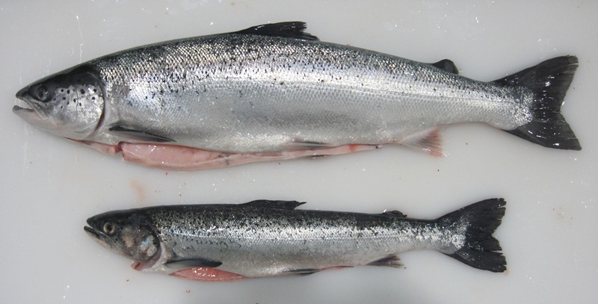
Thin Runts: Rebate Chuda: Do odrzucenia
2-3kg Superior
Runt

Slide 6
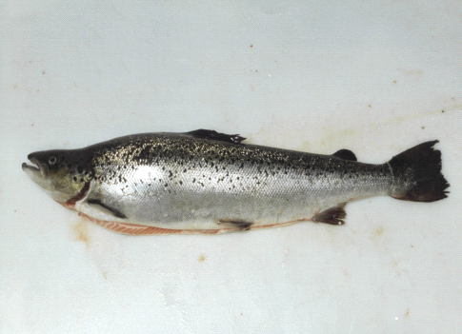
Mishape: Ordinary Zniekształcona: Zwykła
Abnormal, obvious curvature of the spine Nieprawidłowy, widocznie skrzywiony kręgosłup

Slide 7
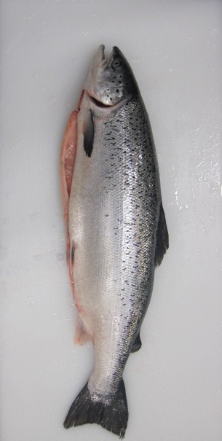
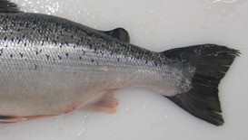
Mishape: Ordinary Zniekształcona: Zwykła
Abnormal, obvious curvature of the spine Nieprawidłowy, widocznie skrzywiony kręgosłup

Slide 8
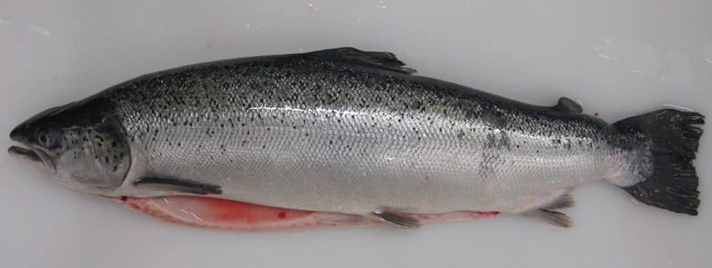
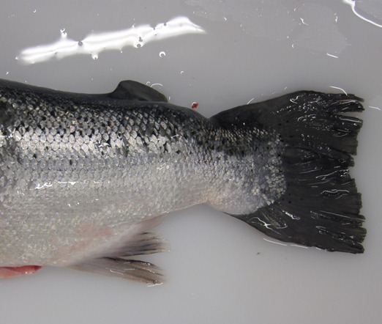
Mishape: Ordinary Zniekształcona: Zwykła
Abnormal, obvious curvature of the spine Nieprawidłowy, widocznie skrzywiony kręgosłup

Slide 9
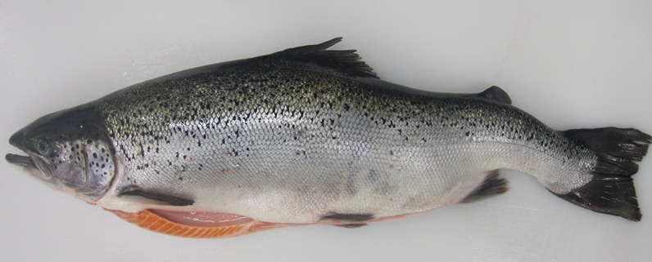
Mishape: Rebate Zniekształcona: Do odrzucenia
Wavy shaped body
Pofalowane ciało

Slide 10
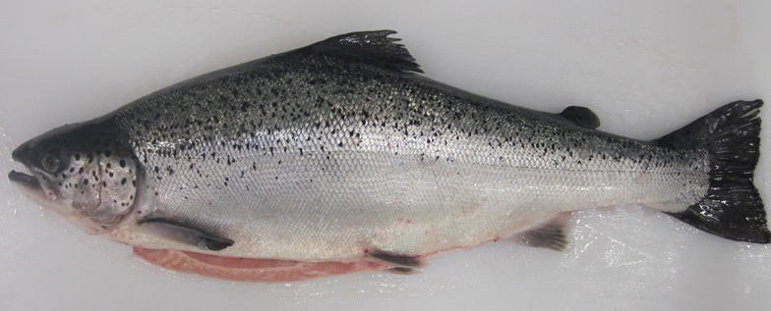
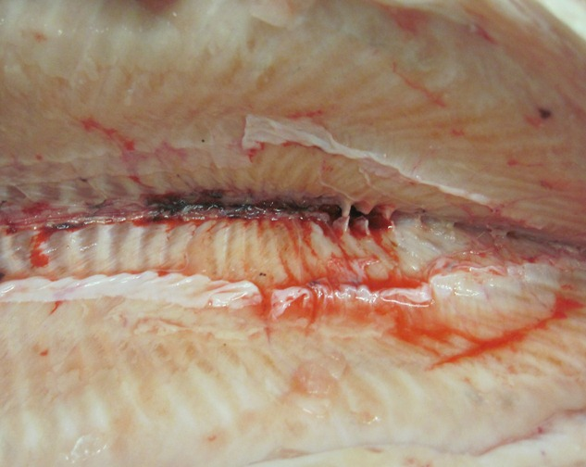
Mishape: Rebate Zniekształcona: Do odrzucenia
Abnormal, obvious curvature of the spine Nieprawidłowy, widocznie skrzywiony kręgosłup

Slide 11
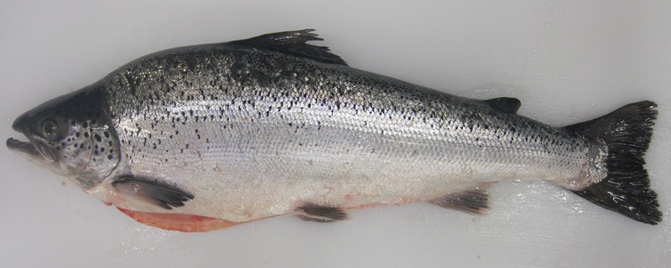
Mishape: Rebate Zniekształcona: Do odrzucenia

Slide 12
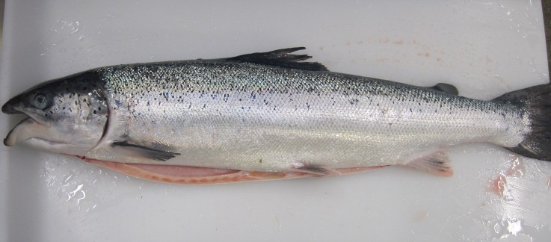
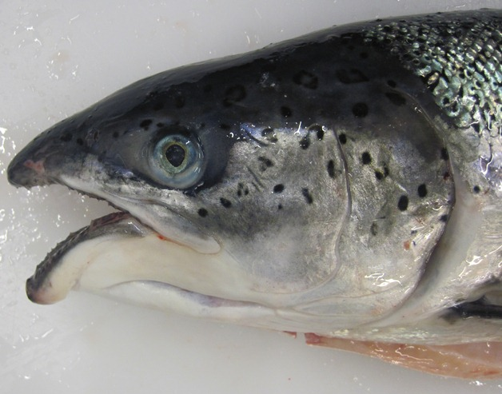
Jaw Deformity: Ordinary Deformacja szczeki: Zwykla

Slide 13
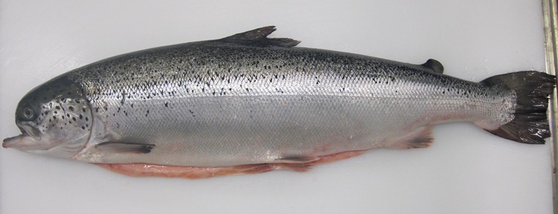
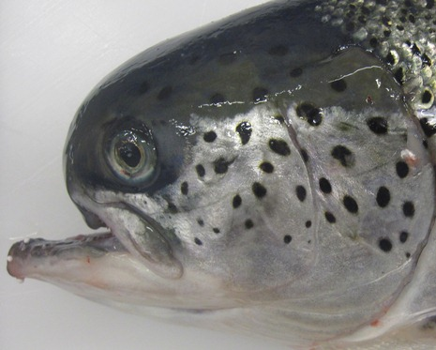
Jaw Deformity: Ordinary Deformacja szczeki: Zwykla

Slide 14
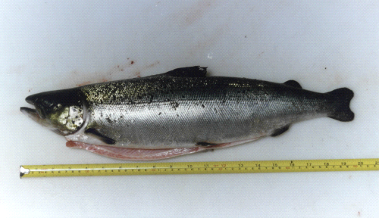
Fins: Ordinary Płetwy: Zwykła
Body shortened between tail and vent. Rounded tail fin very small Skrócone ciało pomiędzy ogonem, a odbytem. Zaokrąglony ogon z bardzo małą płetwą

Slide 15
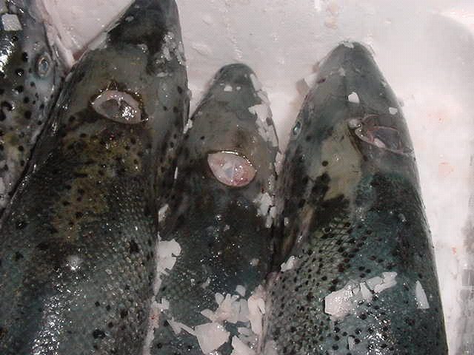
Wounds: Ordinary Rany: Zwykła
Stunner damage where skull visible.
Uszkodzenia od ogłuszacza, gdzie widoczna jest czaszka

Slide 16
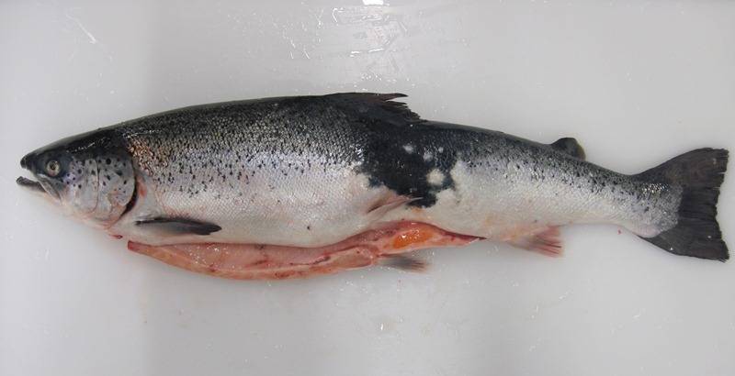
Wounds: Rebate Rany: Do odrzucenia
Pump damage Slash wounds > 5cm long
Uszkodzenia od pompy – rany cięte > 5cm

Slide 17
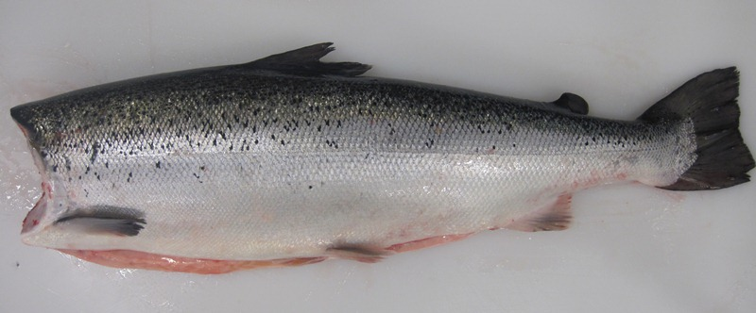
Wounds: Rebate Rany: Do odrzucenia
Decapitated
Bez głowy

Slide 18
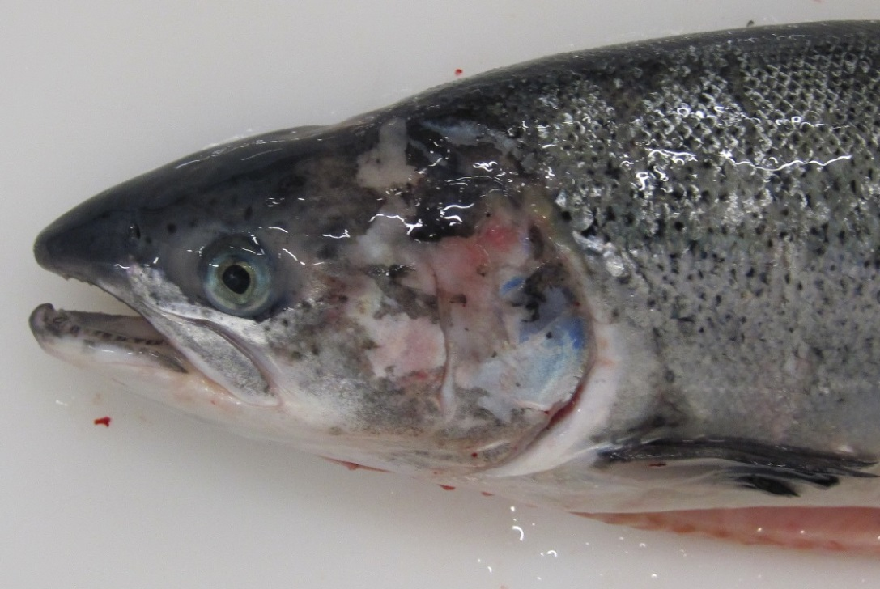
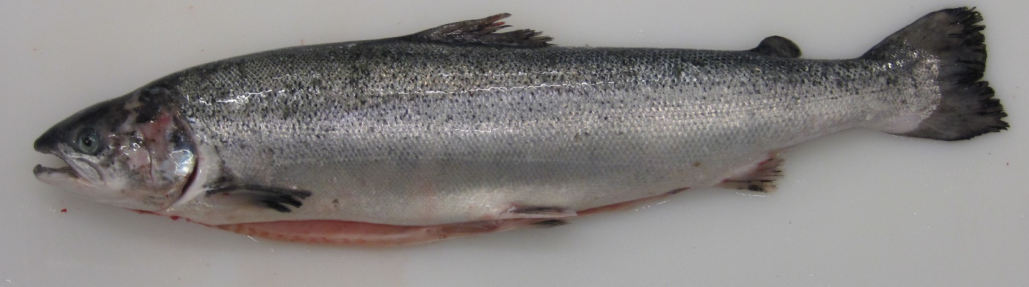
Sea Lice Damage: Ordinary Uszkodzenia od wszy morskich: Zwykła

Slide 19
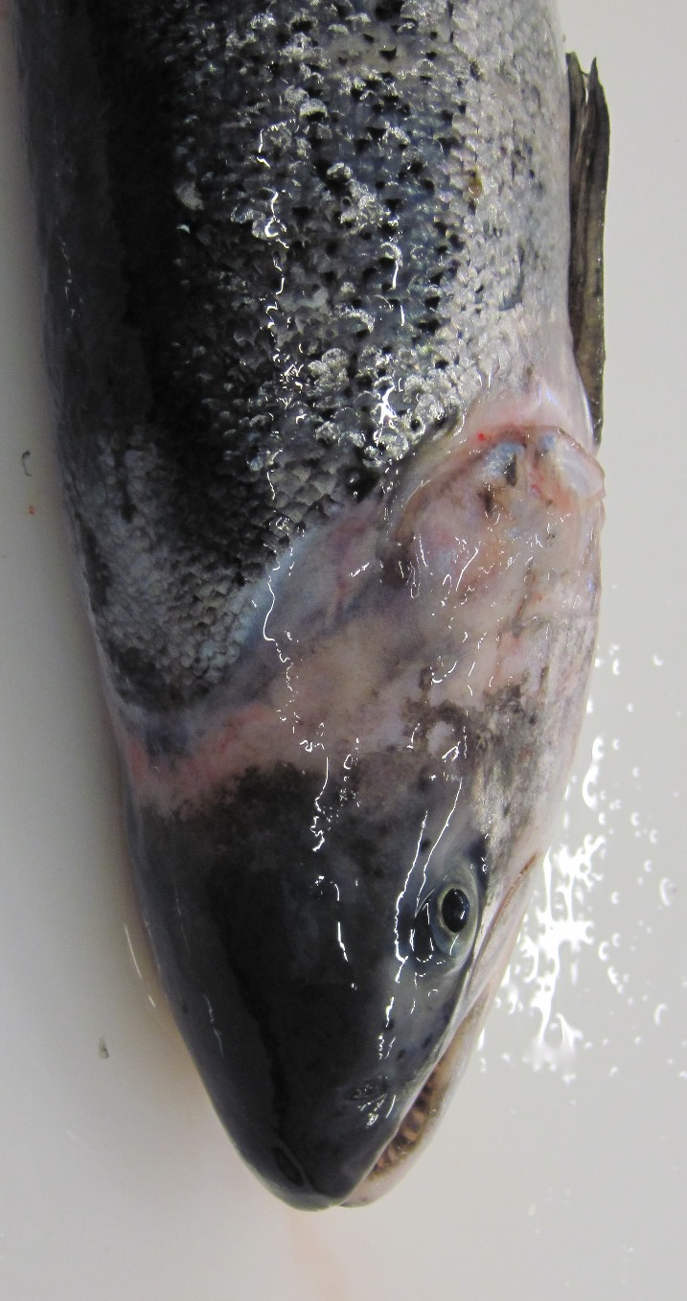
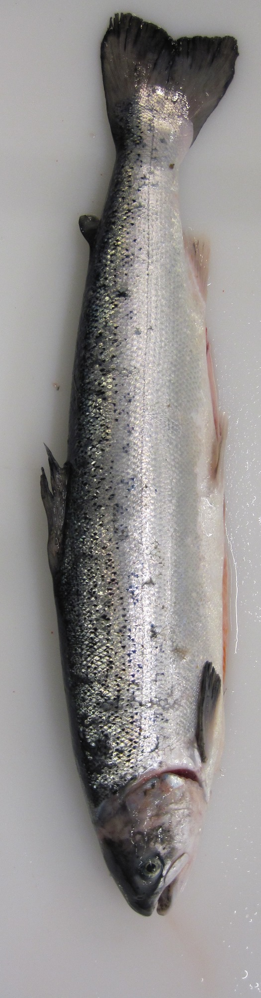
Sea Lice Damage: Ordinary Uszkodzenia od wszy morskich: Zwykła

Slide 20
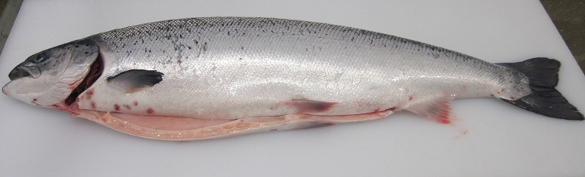
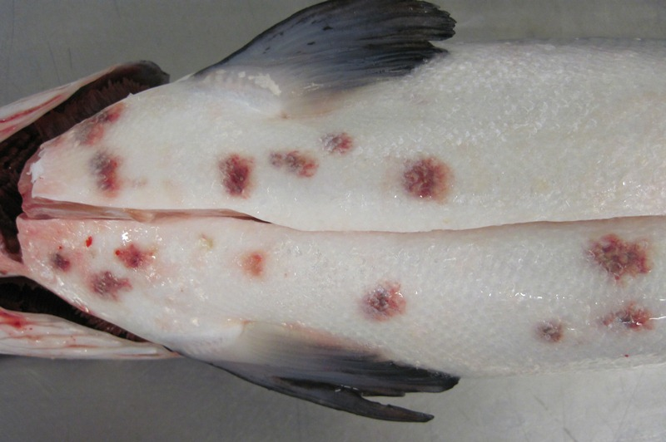
Sea Lice Damage: Ordinary Uszkodzenia od wszy morskich: Zwykła
Large patches of scattered blood spots
Duże obszary wysypki

Slide 21
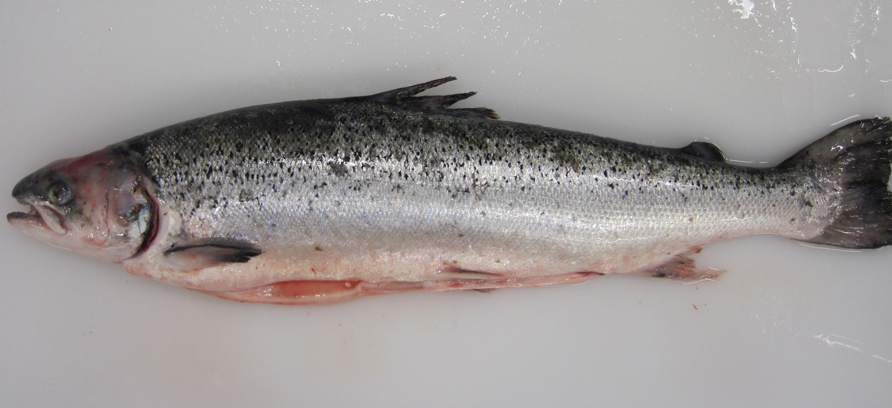
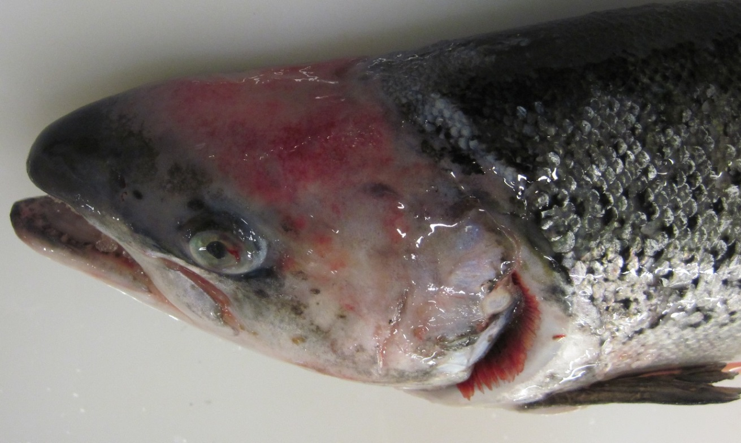
Sea Lice Damage: Rebate Uszkodzenia od wszy morskiej: Do odrzucenia

Slide 22
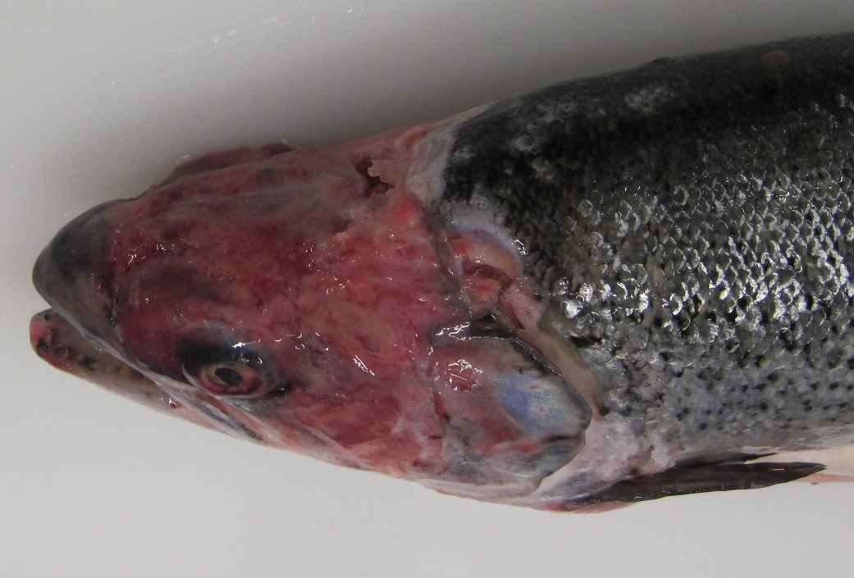
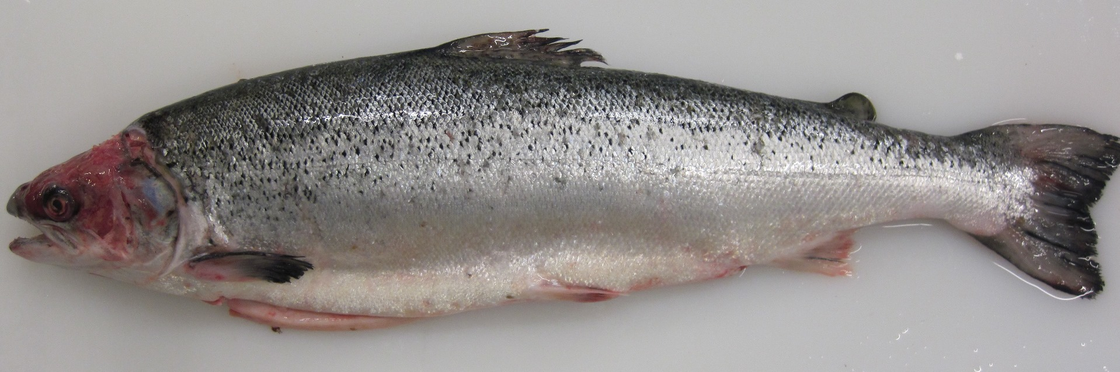
Sea Lice Damage: Destroyed Fish
Uszkodzenie od wszy morskiej: Ryba przeznaczona do zniszczenia

Slide 23
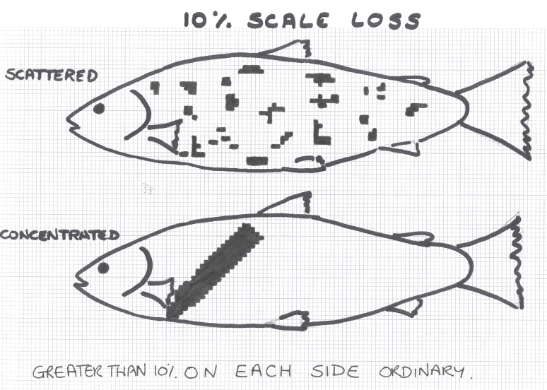
Scale Loss: Ordinary Utrata łusek: Zwykła
WIĘCEJ, NIŻ 10% PO KAŻDEJ STRONIE - ZWYKŁA

Slide 24
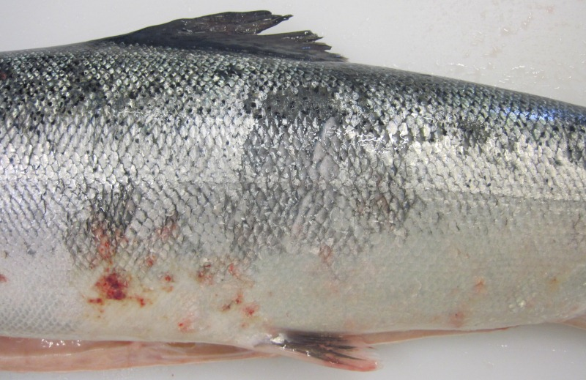
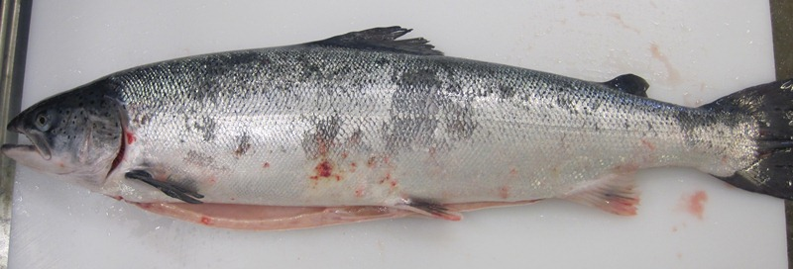
Scale Loss: Ordinary Utrata łusek: Zwykła
Obvious scale loss. Typically greater than 10% on each side.
Widoczna utrata łusek. Przeważnie więcej, niż 10% po każdej stronie.

Slide 25
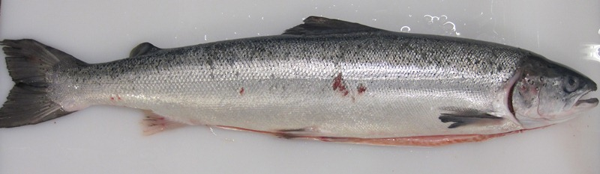
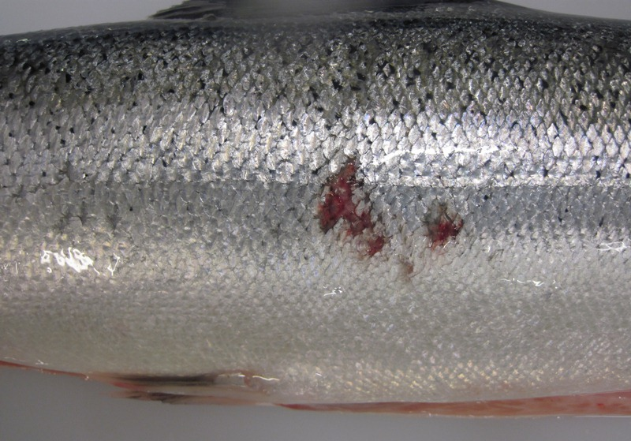
Scale Loss: Ordinary Utrata lusek: Zwykla
Red Patch of Flesh Visible where scales have been lost

Slide 26
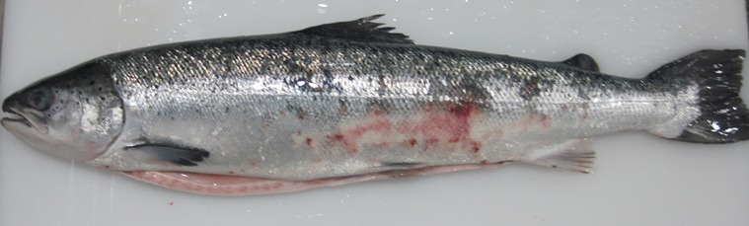
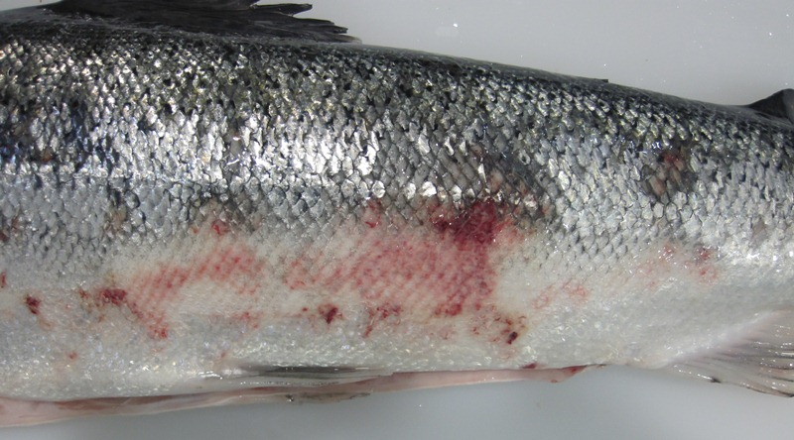
Scale Loss: Ordinary Utrata lusek: Zwykla

Slide 27
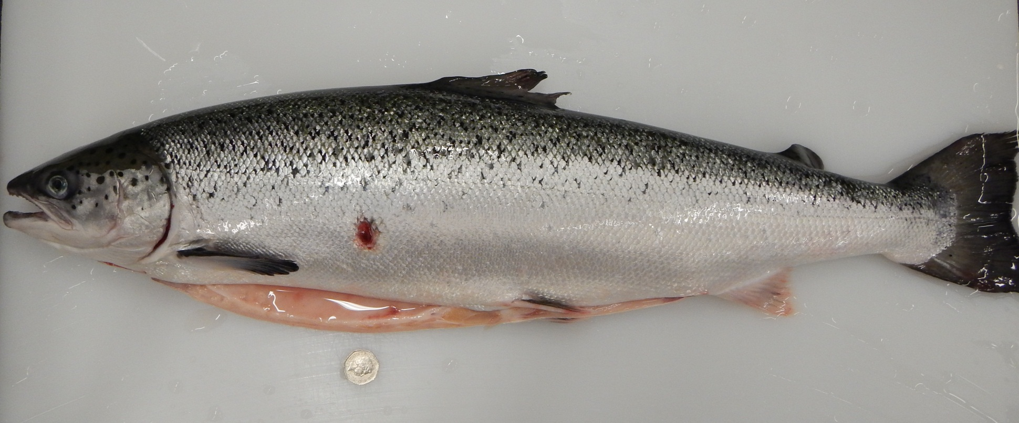
Lesions: Ordinary Zmiany: Zwykła
Lesions visible up to size of 50p piece
Widoczne zmiany do rozmiaru wielkości monety 50 pensów

Slide 28
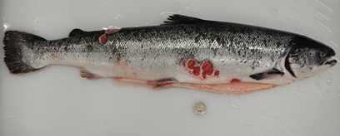
Lesions: Rebate Zmiany: Do odrzucenia
Lesion with flesh visable > 50p piece
Zmiany z widocznym męsem> moneta 50pensów

Slide 29
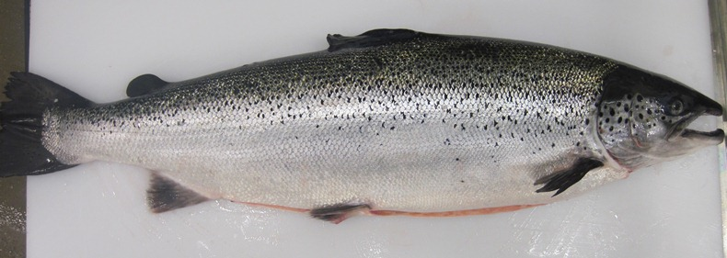
Grilse Superior
First initial signs of Maturity, slight kipe, scales taking on a diamond shape, may be slight darkening of the head and dorsal area.

Slide 30
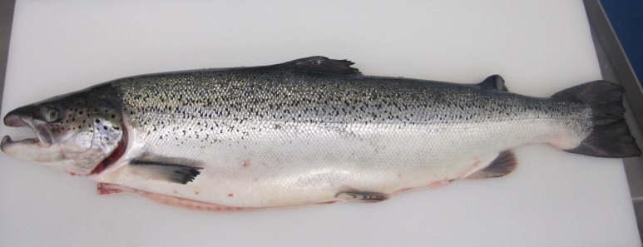
Grilse Borderline Superior
Kipe evident, but silver fish with good condition factor. Normally these will be kept as Superior grade, however the Quality monitors may advise to down grade these to ordinary grade if flesh pigment has fallen below specification.

Slide 31
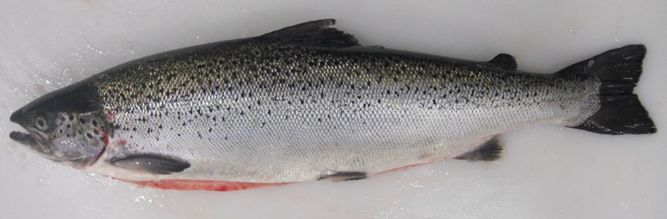
Grilse Superior
Slight external darkening.

Slide 32
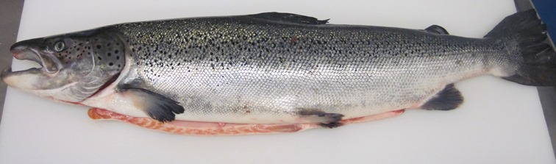
Grilse Borderline Superior
External Darkening and Kipe can be seen around the head of the fish. The body is still mainly silver with a good condition factor. Normally these will be kept as Superior grade, however the Quality monitors may advise to down grade these to ordinary grade if flesh pigment has fallen below specification.

Slide 33
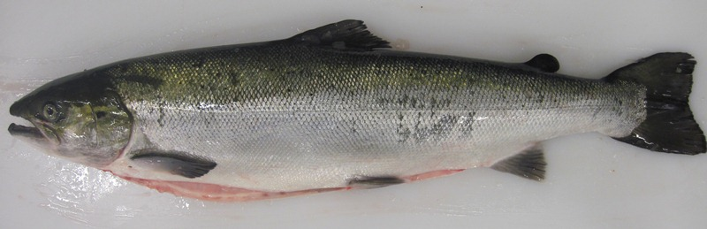
Grilse Borderline Superior
External Darkening can be seen around the head and above the midline of the fish.
Normally these will be kept as Superior grade, however the Quality monitors may advise to down grade these to ordinary grade if flesh pigment has fallen below specification.

Slide 34
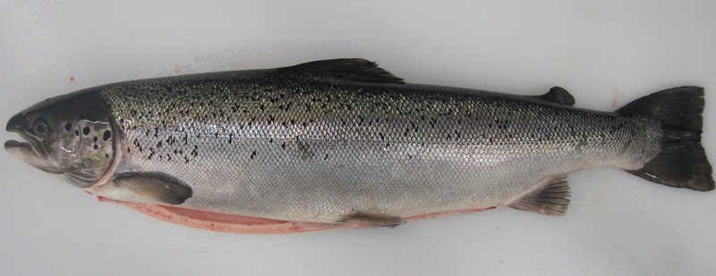
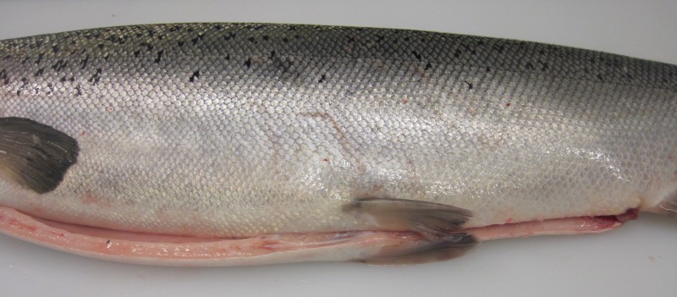
Grilse Borderline Superior
External Darkening can be seen around the head and above the midline of the fish. Slight Greying around the flank.
Normally these will be kept as Superior grade, however the Quality monitors may advise to down grade these to ordinary grade if flesh pigment has fallen below specification.

Slide 35
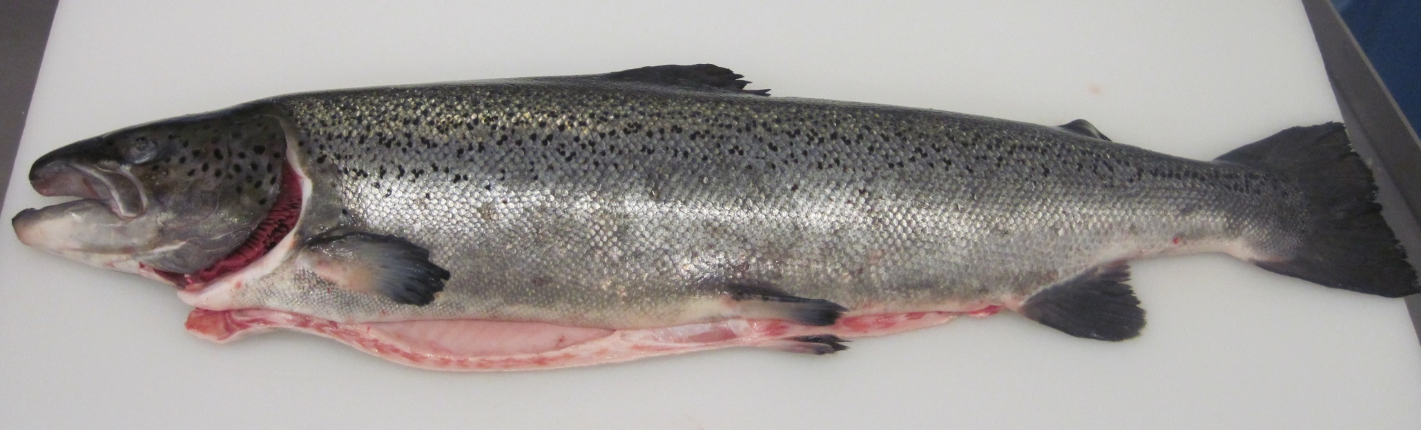
Maturity: Ordinary
External darkening, belly still white but loss of condition factor (thining of belly wall)

Slide 36
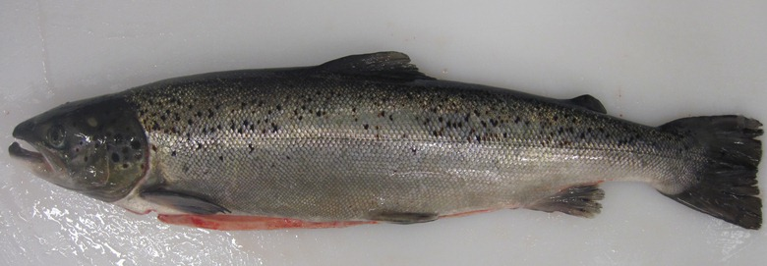
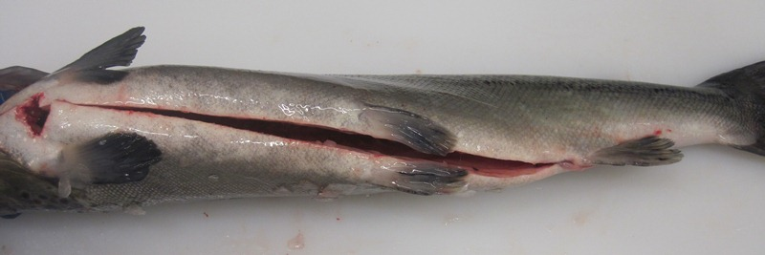
Maturity: Ordinary Dojrzałość: Zwykła
Grey flank and belly, no visible white
Szare boki i brzuch, brak białego zabarwienia

Slide 37
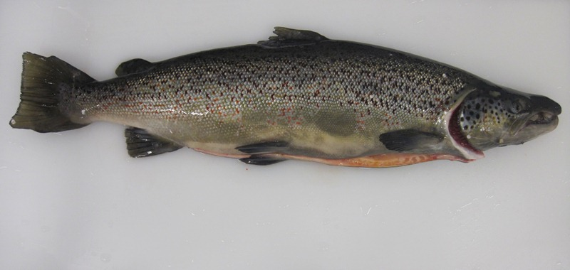
Maturity: Rebate Dojrzałość: Do odrzucenia
“kippers”, obvious red spots
Tzw. “kippers”, ryby z widocznymi czerwonymi plamkami

Slide 38




Maturity: Rebate Dojrzałość: Do odrzucenia

Slide 39


Maturity: Rebate Dojrzałość: Do odrzucenia
Thin, floppy, belly walls
Cienkie, opadające ściany brzucha

Slide 40

Internal Damage: Ordinary Uszkodzenia wewnętrzne: Zwykła
Cuts up to 5 cm Rozcięcia do 5 cm

Slide 41

Internal Damage: Ordinary Uszkodzenia wewnętrzne: Zwykła
Cuts up to 5 cm Rozcięcia do 5 cm

Slide 42

Squint Cut: Ordinary Uszkodzenia wewnętrzne: Zwykła

Slide 43

Internal Damage: Rebate

Slide 44

Internal Damage: Rebate

Slide 45

Internal Points: Ordinary Uszkodzenia wewnętrzne: Zwykła
Also ordinary where spine is cut through
Również zwykła, gdzie kręgosłup jest rozcięty

Slide 46

Internal Points: Ordinary Uszkodzenia wewnętrzne: Zwykła
Collar tears
Rozerwanie przy szyi

Slide 47

Inoculation Damage: Ordinary Uszkodzenia wewnętrzne: Zwykła
Noticeable stain or discolouration >20p piece
Widoczne plamy lub zmiana koloru >moneta 20p

Slide 48

Inoculation Damage: Ordinary Uszkodzenia wewnętrzne: Zwykła
Noticeable stain or discolouration >20p piece
Widoczne plamy lub zmiana koloru >moneta 20p

Slide 49

Melanisation Ordinary
Noticeable stain or discolouration >20p piece
Widoczne plamy lub zmiana koloru >moneta 20p

Slide 50

Superior Correctly Cleaned Fish

Slide 51

Superior: Incorrectly Cleaned Fish
Frills Re-clean
Dirty Back Bone re-clean

Slide 52

Superior: Incorrectly Cleaned Fish
Remove Belly Fat
Remove Kidney Residue

Slide 53

Superior: Incorrectly Cleaned Fish
Neck Clot Re-Clean
Kidney Residue Re-Clean

